Slide 1
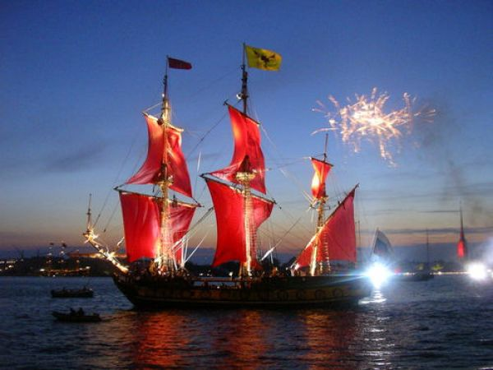
«Формирования у детей дошкольного возраста представлений и познавательного интереса о культуре родного края в зависимости от индивидуальных способностей ребенка»
Мы в этом городе живём и он растёт, и мы растём
Программа для дошколят
автор: воспитатель Гаврилова Анна Алексеевна ГБДОУ №102 Калининского района СПб.

Slide 2
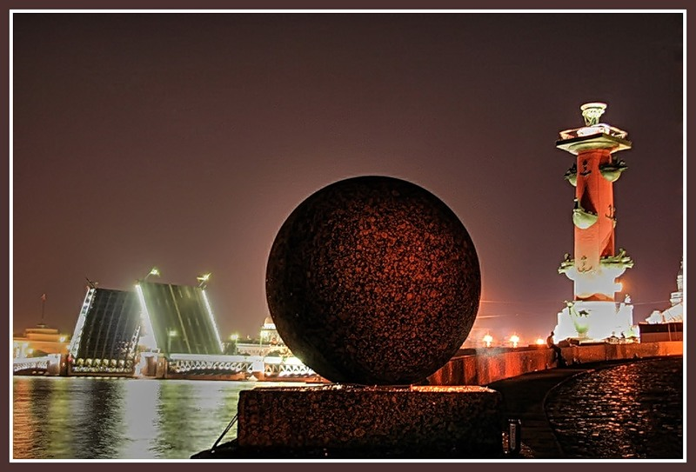
Программа для дошколят
Город Санкт-Петербург – «Мой друг», один из красивейших городов мира, со своей неповторимой архитектурой. И чтоб город стал настоящим другом его надо познать.

Slide 3
Приоритетом своей работы считаю:
«Развитие чувства влюблённости в свой город».
«Сеять зерно» любви и знаний о родном городе начиная с младшего дошкольного возраста, опираясь на особенности развития и созревания психических процессов дошкольника.
Приоритет программы

Slide 4
Дошкольный возраст характеризуется возникновением новой социальной ситуацией развития ребёнка-это сензитивный период для формирования чувства влюблённости в свой город и формирование концепции Я-ПЕТЕРБУРЖЕЦ
Детское общество
Взрослые
Развивающая среда
Договариваться
воспитатель
родители
Система обучения
Совместно действовать
Элементарные обязанности
Интерес к миру взрослых
Осознание собственного Я
Интерес к миру взрослых
Осознание своего
поведения
т
Игра- ведущая деятельность детей
Через систему дошкольного воспитания, образованность педагога, разные виды деятельности - это стержень знаний о городе

Slide 5
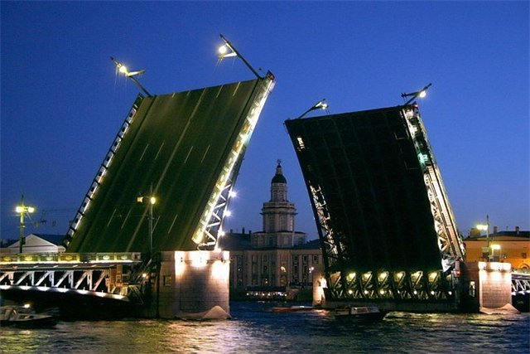
Игра «Петербургская новинка» автор Гаврилова А.А. (аналог игры «Муха в клетке»)
Игра пробуждает:
Любопытство
Познавательный интерес
Восхищение Петербургом
Осуществляет воспитание настоящего Петербуржца

Slide 6
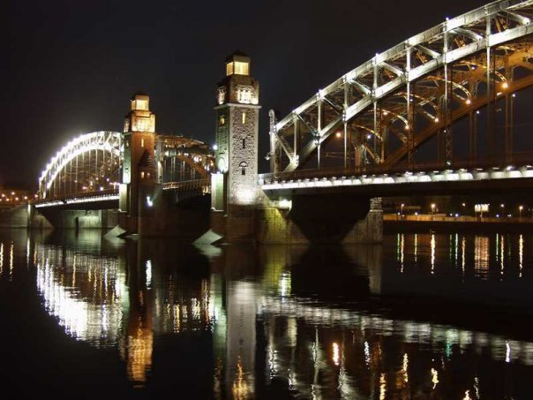
«Петербуржская новинка – это плоскостной рисунок, который является одним из способов передачи информации об архитектуре города.
Рисунки составлены в порядке возрастания сложности.
Рисунки способствуют приближения города к ребенку, дают возможность дошкольнику самому воссоздать облик архитектуры, развивают творческий потенциал.
Ребята учатся быть внимательными, усидчивыми, принимать поставленную задачу.
Игру можно использовать как зрительный диктант-это лучшая форма обучения; и как «нарисуй так же» для развития умения работать самостоятельно.

Slide 7
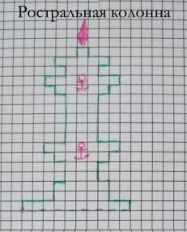
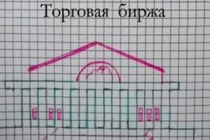

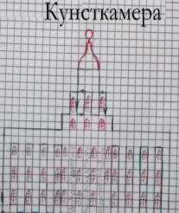
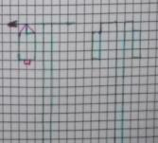
Образцы
игры

Slide 8
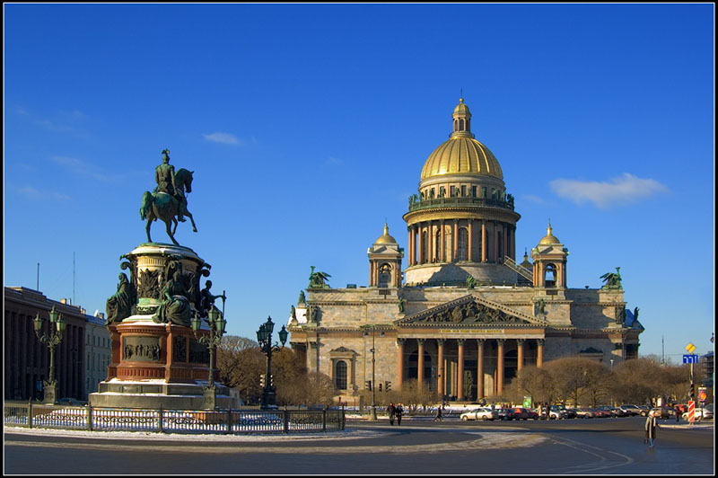
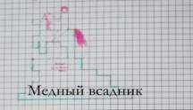
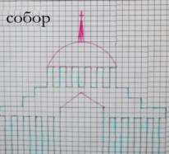
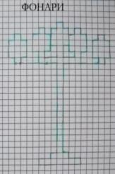
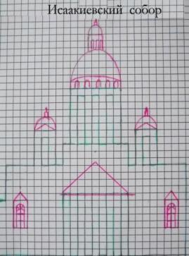
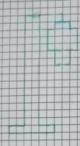
Образцы игры «Петербургская новинка
Дошколятами
дорисовываются детали
архитектуры

Slide 9
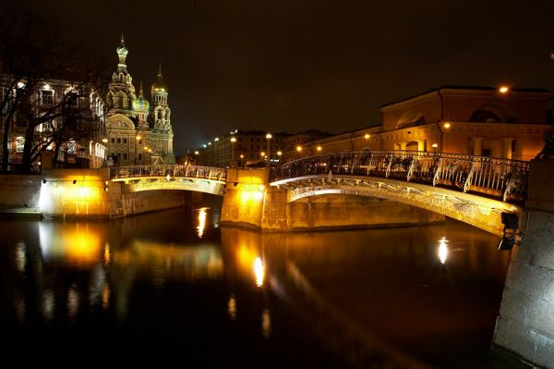

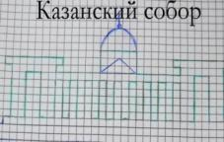
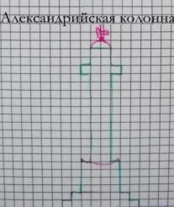
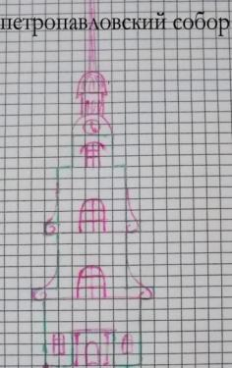
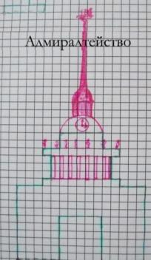
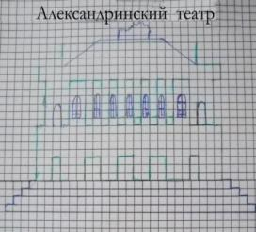
Образцы игры «Петербургская новинка»
ваза

Slide 10
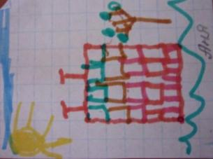
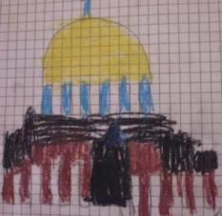
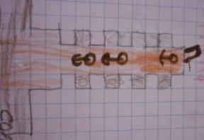
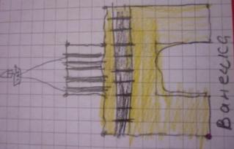
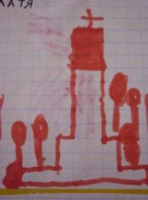
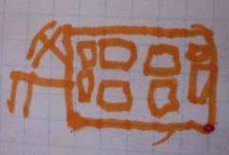
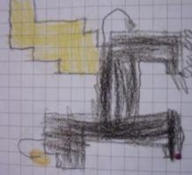
Рисунки дошколят «Петербуржская новинка»

Slide 11
Игра «Старичок – городовичок в Петербурге» (настольно-печатная автор Гаврилова А.А.)
Источник и среда развития чувства «Влюбленности»
Воспитание толерантности (уступчивость, справедливость, внимательность, усидчивость)

Slide 12
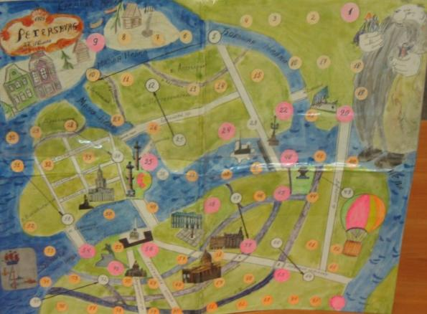
Игра «Старичок – городовичок в Петербурге»
Мини карта-схема центра города
Есть в нашем городе река-Нева
И острова, их сорок два.
На карте - объекты
архитектуры, символы
города, обозначены
названия рек, мостов,
островов, улиц.
В комплект игры входят: фишки, кубик, загадки – вопросы, отражающие образ города.
Notes:
Автор Гаврилова А.А.

Slide 13
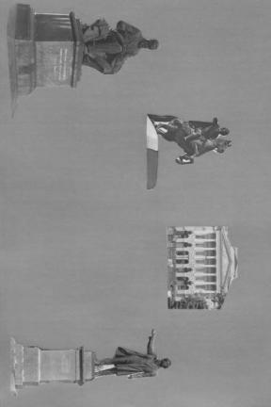
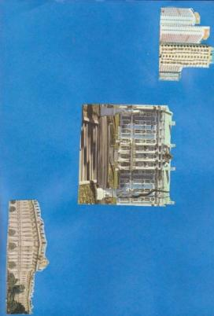
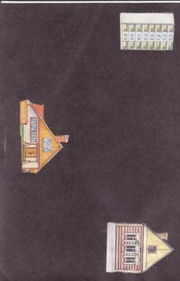
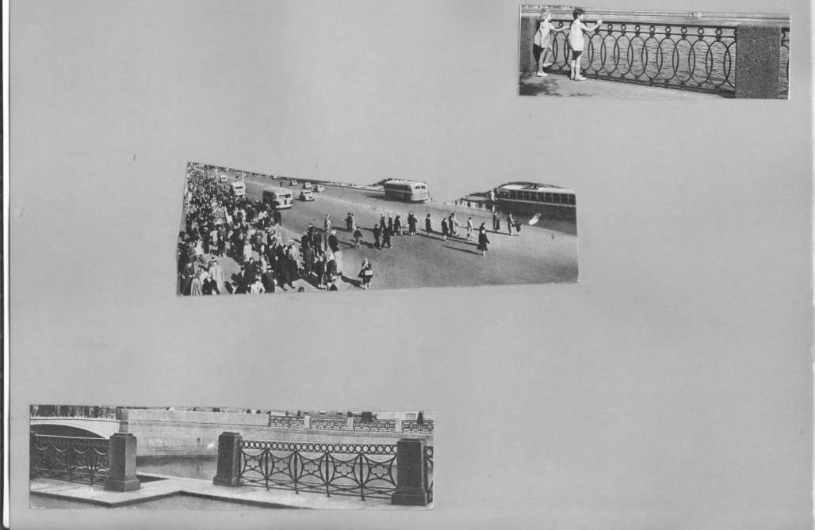
Страницы из альбома Р/И «НАЙДИ И НАЗОВИ ЧТО ЛИШНЕЕ»
Notes:
Составляла сама.

Slide 14
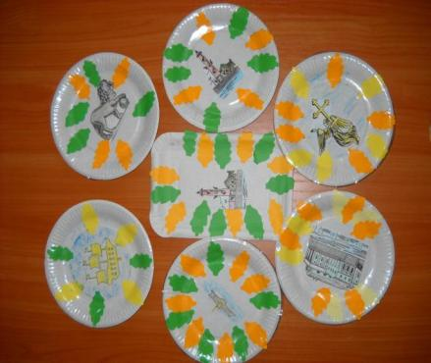
Развитие чувства «влюбленности» в образ Петербурга через художественно-продуктивную деятельность
В дошкольном возрасте процесс
познания происходит эмоционально-
практическим путём, основанном на
чувстве удивления и восхищения миром.
« Чем полнее и разнообразнее
деятельность, чем больше она
значима для ребёнка и отвечает
его природе, тем успешнее идёт
его развитие, реализуется
потенциальные возможности и
первые творческие проявления»
Программа «Детство».
О.О.ХТД (аппликация с детьми 4-5 лет)

Slide 15
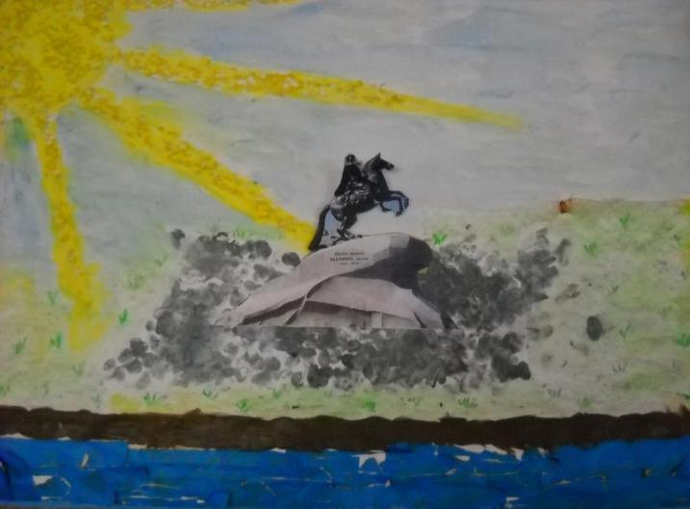
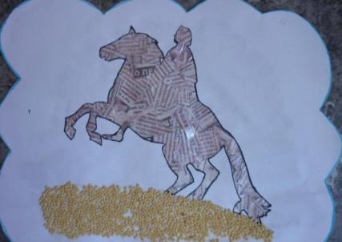
Медный всадник на коне
Его сделал Фальконе
О.О.ХТД- рисование
пальчиками, рваная
аппликация.
Семейный шедевр.

Slide 16
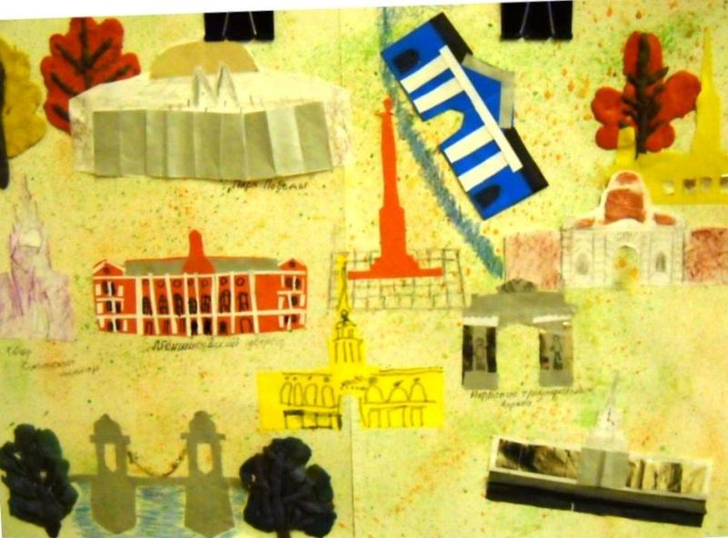
Горд музей под открытом небом
О.О.ХТД
Коллаж

Slide 17
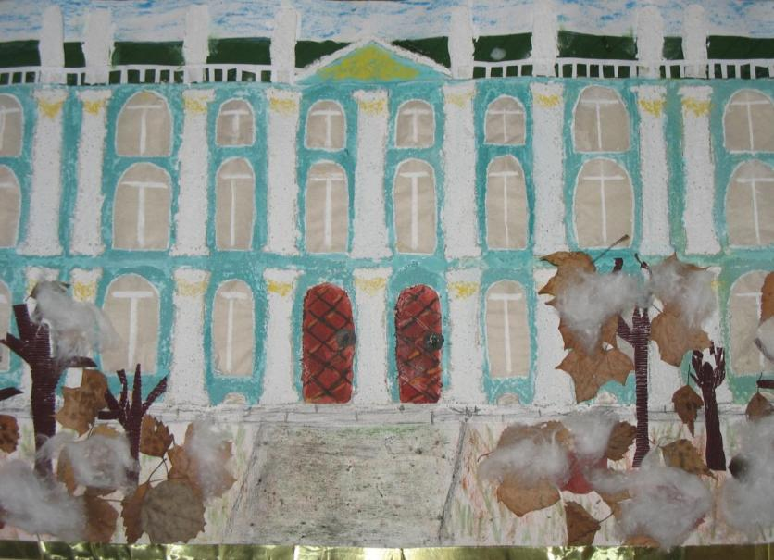
О.О.ХТД Витраж
В залах Зимнего дворца экскурсантам нет конца

Slide 18
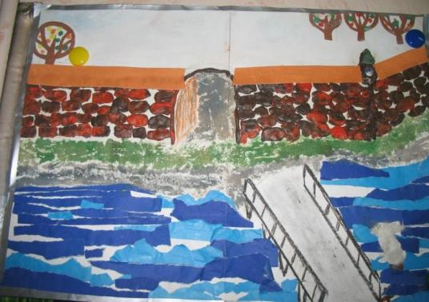
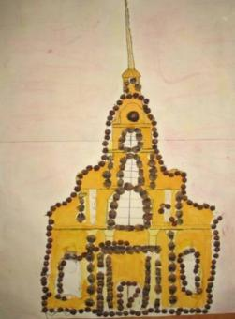
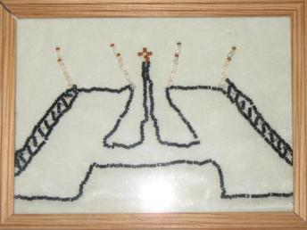
Крепость на Неве стоит, в небе тонкий шпиль блестит
Собор
Петропавловская крепость

Slide 19
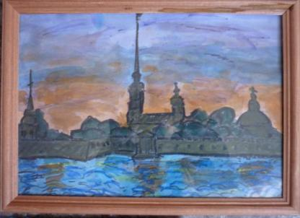
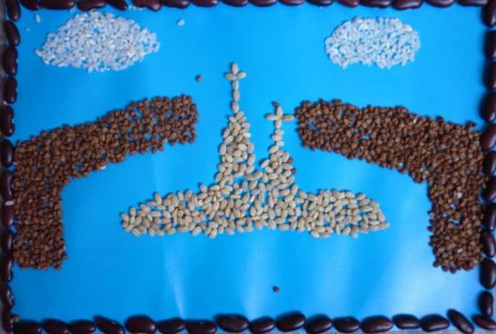
Семейные шедевры

Slide 20
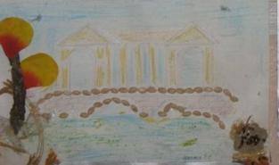
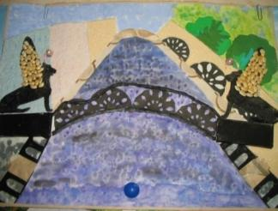
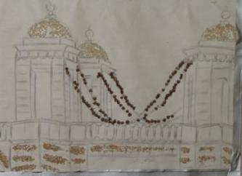
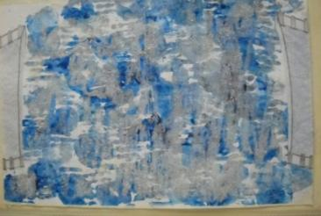
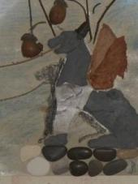
Город – Северная Венеция
Семейные
шедевры
О.О.ХТД
Синий мост
Широкий самый

Slide 21
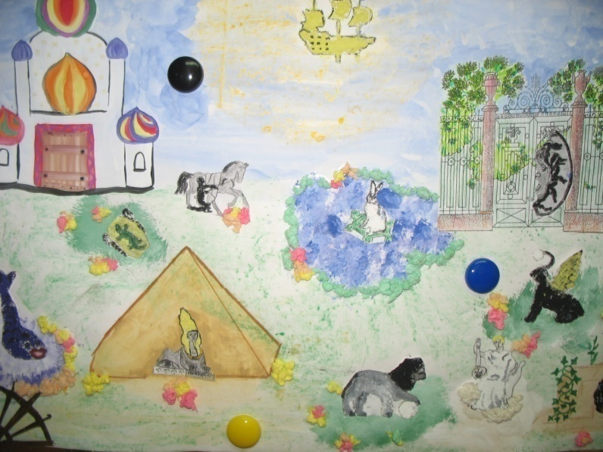
Сказочный Санкт - Петербург
О.О.Х
Коллаж

Slide 22
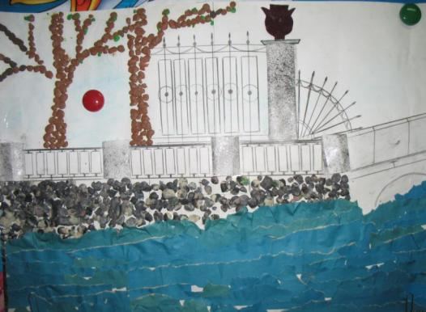
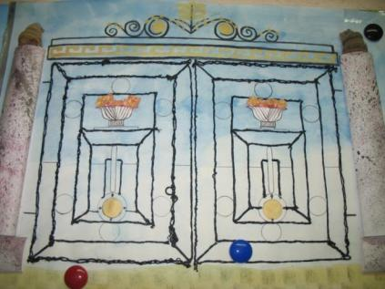
Летний сад гостей встречает,
На прогулку приглашает
О.О.ХТД -пластилин, рваная
аппликация
- ниткоплетение

Slide 23
ХТД рисование «Город в ладошках»
В старшем дошкольном возрасте дети овладевают навыками рисования по памяти и воображению.
Способны самостоятельно обвести контур ладони и дорисовать образ городской архитектуры.
Для создания образа архитектуры предлагаю использовать образцы –рисунки «основа» и умение построить своё объяснение творческой задачи так, чтобы привлечь внимание к изображению и вызвать определённые чувства.
Для младшего дошкольного возраста рекомендую использовать «печатание ладошкой» , пальчиками, элементарное дорисовывание
окружающей среды для обучения сюжетному рисованию.
Привлекайте к творчеству родителей!

Slide 24


Образцы рисунки – основа «город в ладошках»

Slide 25






ХТД «Город в ладошках»
Отпечатки
боковой стороны
ладони
дошколят.
Семейные
шедевры

Slide 26





ХТД «Город в ладошках»
Мостики
Печатки
ладони
и пальчиков
дошколят.
О.О. ХТД рисование «Дома на нашей улице».

Slide 27

ХТД – конструирование, как средство
познания Петербурга
Позволяет:
Развивать умение анализировать предметы окружающего мира
Формировать обобщённые представления о создаваемых объектах города
Развивать самостоятельное мышление, творчество, художественный вкус
Формировать ценные качества личности петербуржца целеустремлённость, аккуратность, настойчивость, стремление к познанию.
Коллективное конструирование
«В гранит оделася Нева,
Мосты повисли над водами»

Slide 28



Конструирование из бросового материала
Семейные
шедевры

Slide 29


Развитие чувства «влюбленности» в Петербург через поэзию
Дошкольный возраст наиболее благоприятен
для закладывания основ грамотной, чёткой,
красивой речи, что является важным условием
для умственного развития ребёнка.
Для эффективного запоминания информации о
городе рекомендую использовать давно известный метод - мнемотехника- в переводе с греческого «искусство запоминания».

Slide 30





Slide 31

Совместная деятельность с детьми младшего возраста «Петербургская осень»

Slide 32






ИГРОВЫЕ НЕПОСРЕДСТВЕННО-ОБРАЗОВАТЕЛЬНЫЕ СИТУАЦИИ

Slide 33




Летний сад, он первый самый
Ожили статуи в саду.
Гуляем мы в саду

Slide 34



Наглядно-информационный материал для родителей, созданный вместе с дошколятами «АЛГОРИТМ ПРОГУЛКИ ПО ПЕТЕРБУРГУ» (фотосессия )

Slide 35






Практикум для родителей с детьми

Slide 36

Мастер класс: «Формирование у детей дошкольного возраста представлений и познавательного интереса о культуре родного города» Информационно-просветительный материал для педагогов

